Slide 1
„Обичам природата – и аз участвам!“
МОСВ и ПУДООС
Конкурс за „Чиста околна среда – 2015 г.“

Slide 2
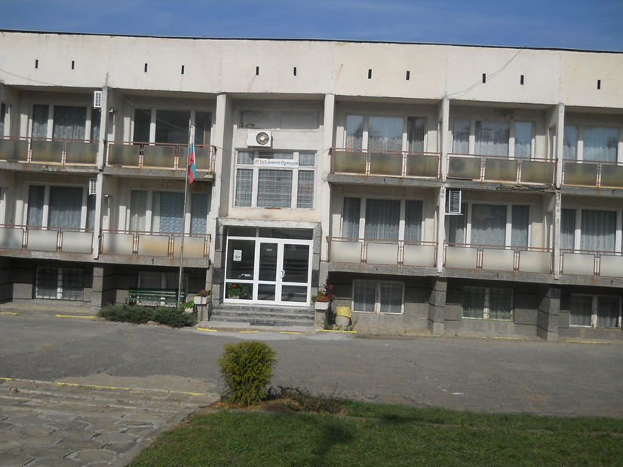
Училищният двор „Зелена класна стая“
„Обичам природата – и аз участвам!“
ОУ „Свети Климент Охридски“ с. Рударци, общ. Перник
Прекрасен рай разположен в Югозападния склон на Витоша, на 7 км от град Перник и на 16 км от столицата. Известен с красивата природа, чист въздух и изобилието на минерална вода.

Slide 3
Прекрасните кътове за отдих, забавление и игри, имаха нужда от промяна!
МОСВ и ПУДООС
Конкурс за „Чиста околна среда – 2015 г.“

Slide 4
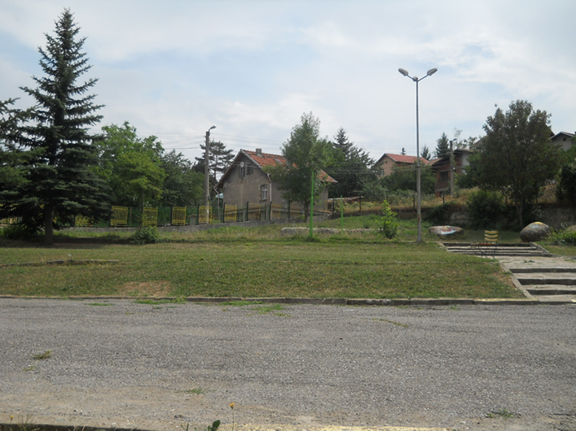
Започна поетапно боядисване на оградата, пейките, бордюрите, ремонтни дейности почистване и излишни храсти и клони, оформяне на цветните лехи … Изграждането на „Зелена класна стая“!
„Обичам природата – и аз участвам!“

Slide 5
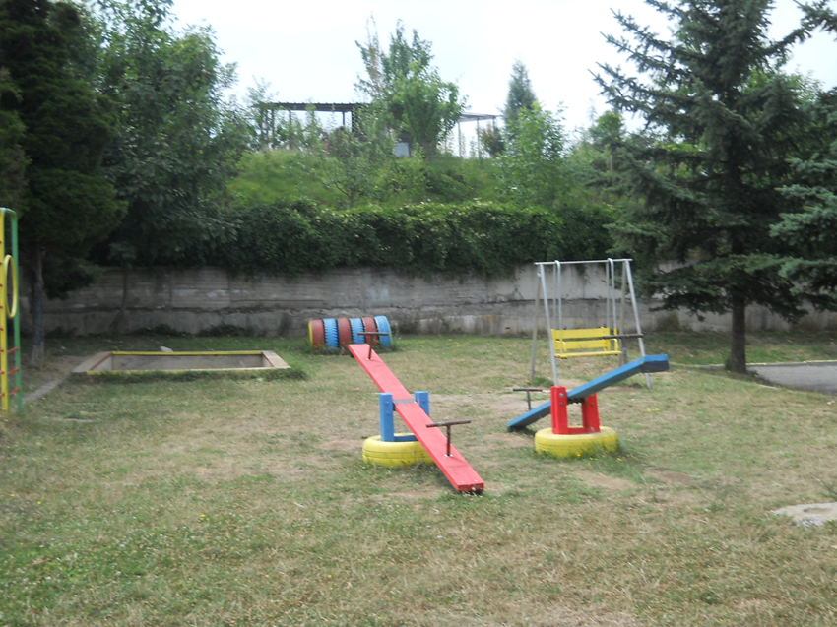
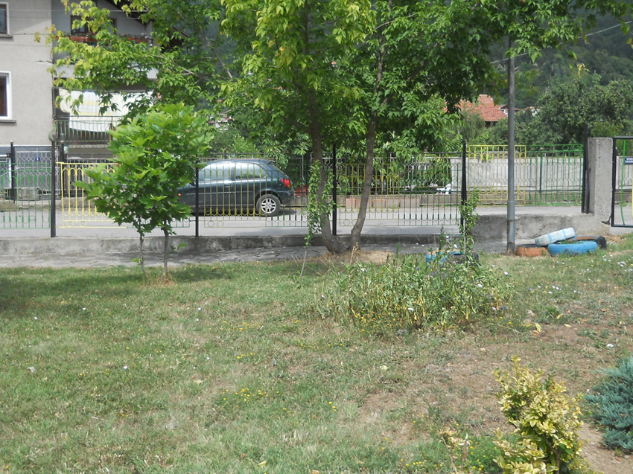
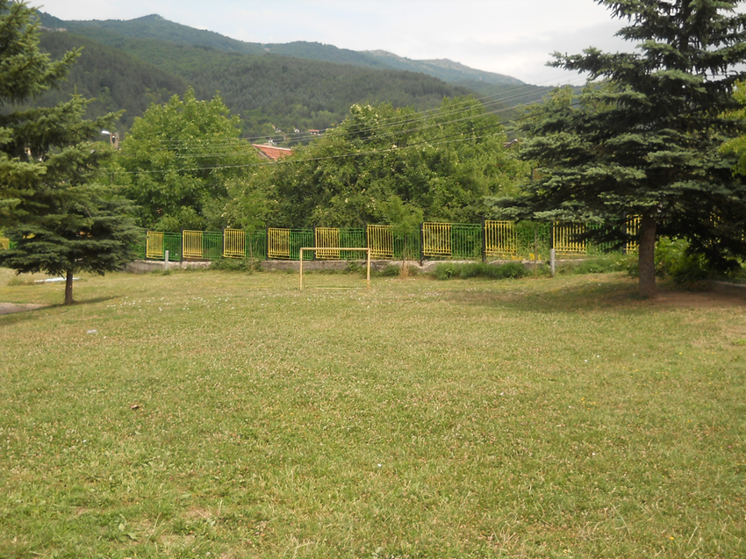
.“
„Обичам природата – и аз участвам!“

Slide 6
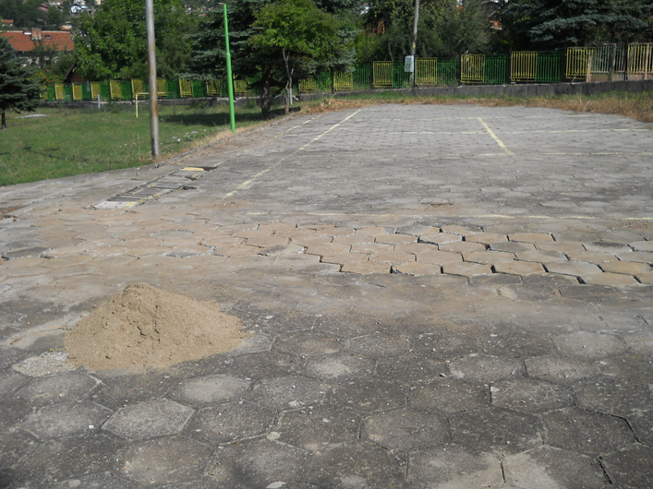
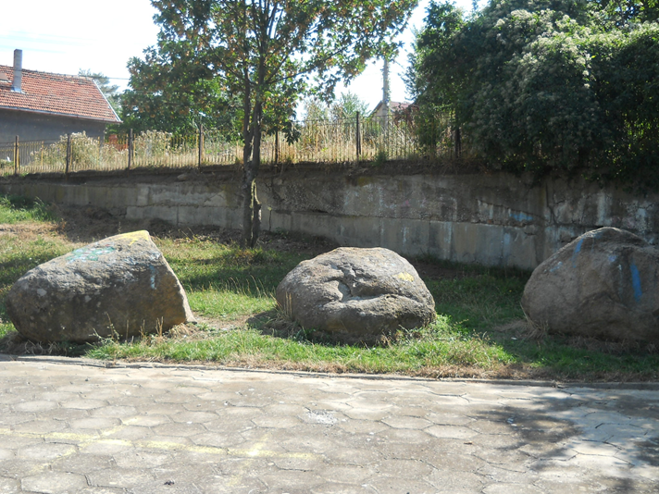
„Обичам природата – и аз участвам!“

Slide 7
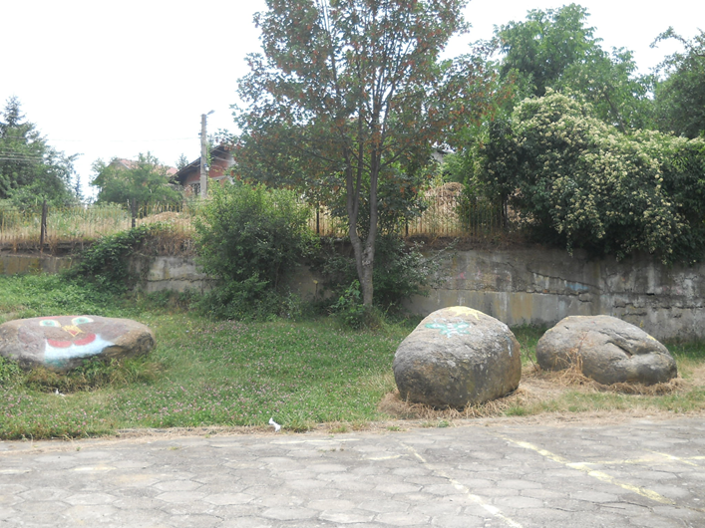
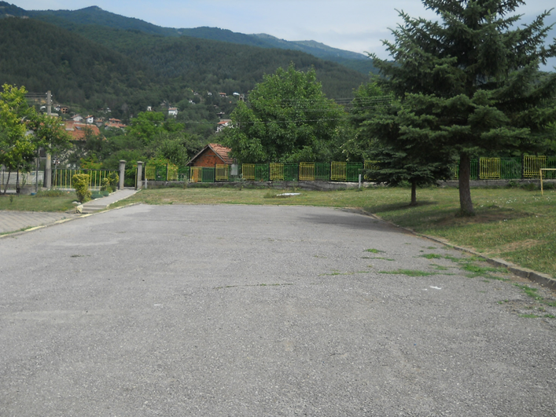
„Обичам природата – и аз участвам!“

Slide 8
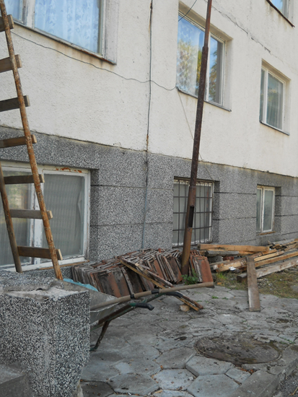
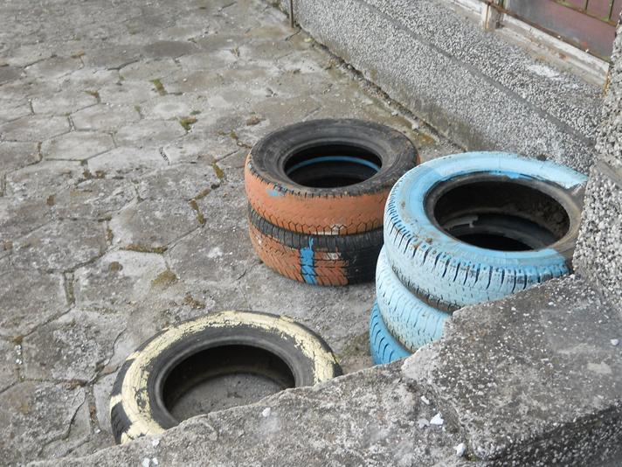
Задния двор
„Обичам природата – и аз участвам!“

